Slide 1

特価情報
①ネットワークが50%オフ
155駅・346面※で1週間放映※2020年11月末現在の駅数・面数となります
②単駅が50%オフ
113駅・303面※で駅毎に1カ月間放映※2020年11月末現在の駅数・面数となります
③貸切ビジョンが50%オフ
広告出稿期間中、貸切※放映
※放映時間は毎日6時～24時の18時間放映で1素材180秒以内(120MB)と致します
対象期間:2021年3月~6月
※2021年4月以降の駅数・面数は変更予定のため、詳細は別途お知らせいたします。

Slide 2

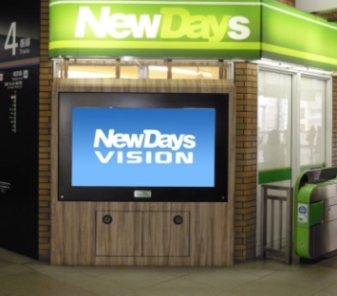
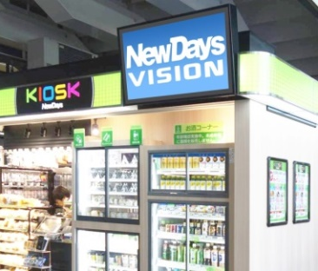

①NewDaysビジョンの特価情報(ネットワーク)
商品概要
東京圏※1に設置された155駅・346面※2で1週間・1枠(15秒)※3放映できるNewDaysビジョン ネットワークが
期間中、50%オフと超おトクにご利用いただけます。
※1.東京都、神奈川県、埼玉県、千葉県の一都三県を指します ※2.設置駅、面数は2020年11月末日現在の数値となります ※3.1枠は6分毎15秒放映
・対象期間：2021年3月1日(月)週～2021年6月28日(月)週 18週間
※毎週月曜～日曜の期間、放映
・対象商品：NewDaysビジョン ネットワーク
・広告料金：110万円(税抜)
※定価220万円 ※1週間1枠(6分毎15秒放映)
・販売枠数：10枠
・放映回数：延べ約35万回(1週間)
※放映保証回数である90％で算出
※346面中311面で6時～24時放映(その他は店舗営業時間と同様になります)
注意事項
※料金は税抜・グロスです。
※申込みが重複した場合は調整させて頂きます。
※既にお申込みいただいた件名、入札件名については対象外とさせて頂きます。
※販売状況によっては販売枠数の増減があります。
※広告内容は1商品1サービスを原則とします。
※特殊な放映パターンなどをご希望の場合は、別途オプション料金が発生いたします。事前にお問い合わせください。
※最低露出回数は、緊急時放映支障を含め90％稼働時の回数とします。
2021年4月以降の駅数・面数は変更予定のため、詳細は別途お知らせいたします。
放映媒体イメージ(横型、音活用可能)
【お問合せ先】
営業戦略部ニューデイズビジョン課
050-3644-0125
NDvision@j-retail.co.jp

Slide 3
②NewDaysビジョンの特価情報(単駅)
商品概要
東京圏※1に設置された113駅・303面※2で駅毎に1カ月間・1枠(15秒)※3放映できるNewDaysビジョン 単駅が
期間中、50%オフ※4と超おトクにご利用いただけます。
※1.東京都、神奈川県、埼玉県、千葉県の一都三県を指します ※2.設置駅、面数は2020年11月末日現在の数値となります ※3.1枠は6分毎15秒放映
※4.特価の広告料金は定価の50%オフから千円単位切り捨てとなります
・対象期間：2021年3月~6月 4カ月間
※毎月1日～月末の期間、放映
・対象商品：NewDaysビジョン 単駅
・広告料金：別紙料金表参照
・販売枠数：2枠
・放映回数：1面で延べ約4,800回(1カ月間)
※放映保証回数である90％で算出
※一部放映時間が店舗営業時間と同様の箇所もございます
注意事項
※料金は税抜・グロスです。
※申込みが重複した場合は調整させて頂きます。
※既にお申込みいただいた件名、入札件名については対象外とさせて頂きます。
※販売状況によっては販売枠数の増減があります。
※広告内容は1商品1サービスを原則とします。
※特殊な放映パターンなどをご希望の場合は、別途オプション料金が発生いたします。事前にお問い合わせください。
※最低露出回数は、緊急時放映支障を含め90％稼働時の回数とします。
2021年4月以降の駅数・面数は変更予定のため、詳細は別途お知らせいたします。
放映媒体イメージ(横型、音活用可能)
【お問合せ先】
営業戦略部ニューデイズビジョン課
050-3644-0125
NDvision@j-retail.co.jp

Slide 4
②別紙：料金表(単駅)
←の駅については2021年度に面数及び料金変更の可能性がございます
※2020年11月末日現在の面数・価格となります。
※特価は50%オフからの千円単位切り捨てとなります。
【お問合せ先】
営業戦略部ニューデイズビジョン課
050-3644-0125
NDvision@j-retail.co.jp

Slide 5
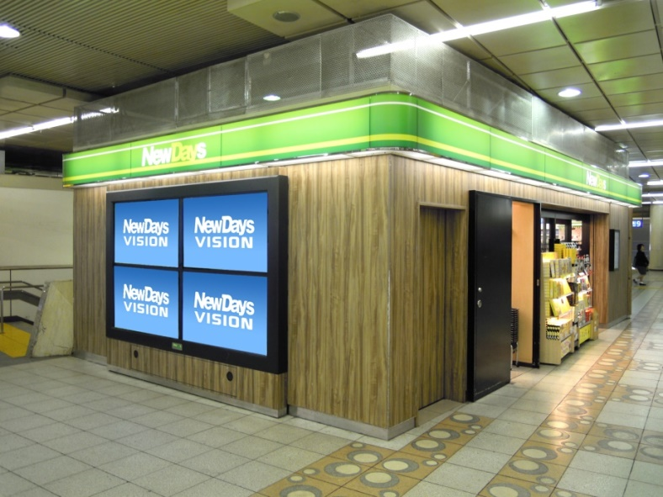
③NewDaysビジョンの特価情報(貸切ビジョン)
商品概要
JR東日本リテールネットが運営する店舗で視認性・情報発信力に最も優れた箇所に設置された5駅・14面※1で
1週間、貸切※2放映できる貸切ビジョンが期間中、50%オフ※3と超おトクにご利用いただけます。
※1 設置駅、面数は2020年11月末日現在の数値となります ※2 放映時間は毎日6時～24時の18時間放映で1素材180秒以内(120MB)といたします
※3 特価の広告料金は定価の50%オフから千円単位切り捨てとなります
・対象期間：2021年3月1日(月)週～2021年6月28日(月)週 18週間
※毎週月曜～日曜の期間、放映
・対象商品：NewDaysビジョン 貸切ビジョン
・広告料金：別紙料金表参照
・放映回数：1面で延べ約27,000回(1週間)
※放映保証回数である90％で算出 ※1放映15秒にて算出
注意事項
※料金は税抜・グロスです。
※申込みが重複した場合は調整させて頂きます。
※既にお申込みいただいた件名、入札件名については対象外とさせて頂きます。
※販売状況によっては販売枠数の増減があります。
※広告内容は1商品1サービスを原則とします。
※特殊な放映パターンなどをご希望の場合は、別途オプション料金が発生いたします。事前にお問い合わせください。
※最低露出回数は、緊急時放映支障を含め90％稼働時の回数とします。
放映媒体イメージ(横型、音活用可能)
【お問合せ先】
営業戦略部ニューデイズビジョン課
050-3644-0125
NDvision@j-retail.co.jp

Slide 6

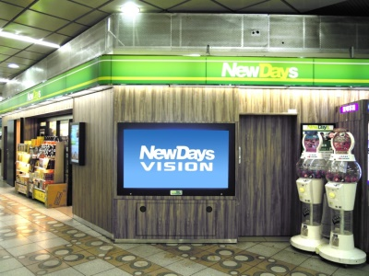
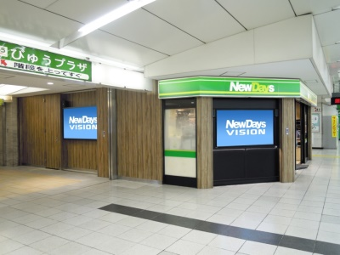
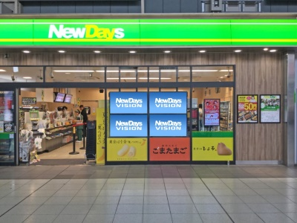
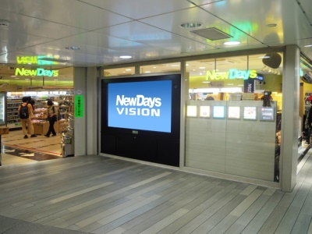
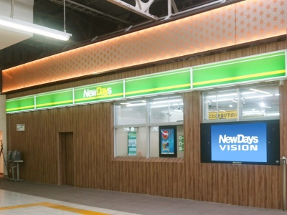
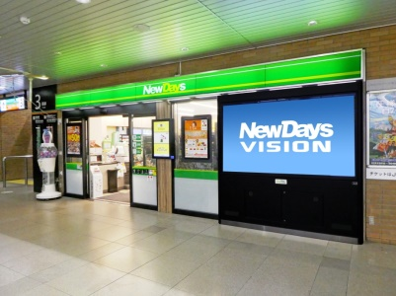
③別紙：料金表(貸切ビジョン)
※2020年11月末日現在の面数・価格となります。 ※特価は50%オフからの千円単位切り捨てとなります。
【新宿駅】
【新宿駅】
【品川駅】
NewDays新宿南口中央(60インチ×4面、70インチ1面)
NewDays新宿(80インチ1面、70インチ1面)
NewDays品川中央(47インチ×4面)
【東京駅】
【上野駅】
【恵比寿駅】
NewDaysエキュート京葉ストリート(90インチ1面)
NewDays上野中央口(70インチ1面)
NewDays恵比寿(90インチ1面)
【お問合せ先】
営業戦略部ニューデイズビジョン課
050-3644-0125
NDvision@j-retail.co.jp

Slide 7


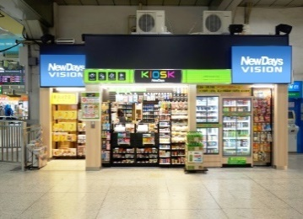
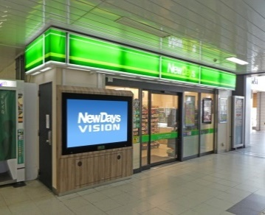
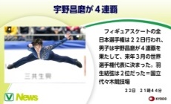

NewDaysビジョンの紹介
エキナカ好立地のNewDays、KIOSK店舗に設置された32～80インチの
横型のデジタルサイネージで、駅でも音声活用※ができる貴重な媒体です。
※346面中312面で音声活用が可能です。音声は、駅構内の特情により一時的に音量を停止、または下げる場合がございます。
◆横型ディスプレイ
エキナカでは貴重な「横型」のため、
既存の映像をそのままフルサイズで
放映可能。
◆スピーカー搭載
「音」※で通行する人の注意を惹き
つけることが可能。
※346面中312面で音活用可能です。
◆情報コンテンツ放映※
※ニュース､天気､ 星占い､ 可愛い動物 等
通行する人がつい見てしまうような
情報コンテンツを放映。
155駅・346面※
※貸切ビジョンを除いた面数です。 ※設置駅、面数は2020年11月末日現在となっております。
時間帯別、日別で
放映内容を変更可能
・朝(6:00～10:00)、昼(10:00～17:00)、夜(17:00～24:00)等で時間帯別に放映内容を変更できます。
・日別(毎日、平日と土日での変更など)で放映内容を変更ができます。

